Slide 1
蘑菇街商品信息数据
目标：蘑菇街
目标网站： https://market.mogujie.com/?acm=3.mce.1_10_1ksak.128391.0.0j2UMrjgbMFJt.pos_0-m_484866sd_119&ptp=1.n5T00.0.0.1ijE6HZX
目标数据：获取蘑菇街主题市场分类下的所有分类商品信息
将分类存放在一个分类表中，分类数据存放在一个商品表中
注意：数据库中的数据需要备份，爬虫的代码需要写注释

Slide 2
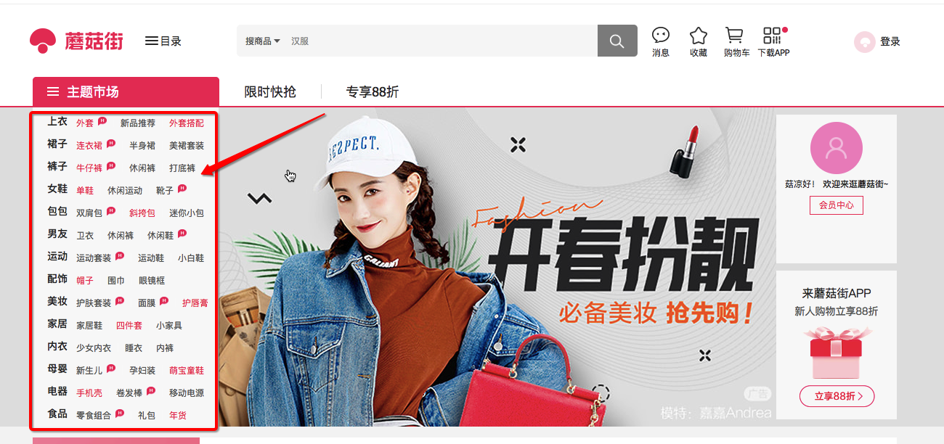
１．需要获取的分类如下图红圈所示，将分类的标题，分类的url地址，分类的唯一标示
存放在数据库的分类表中

Slide 3
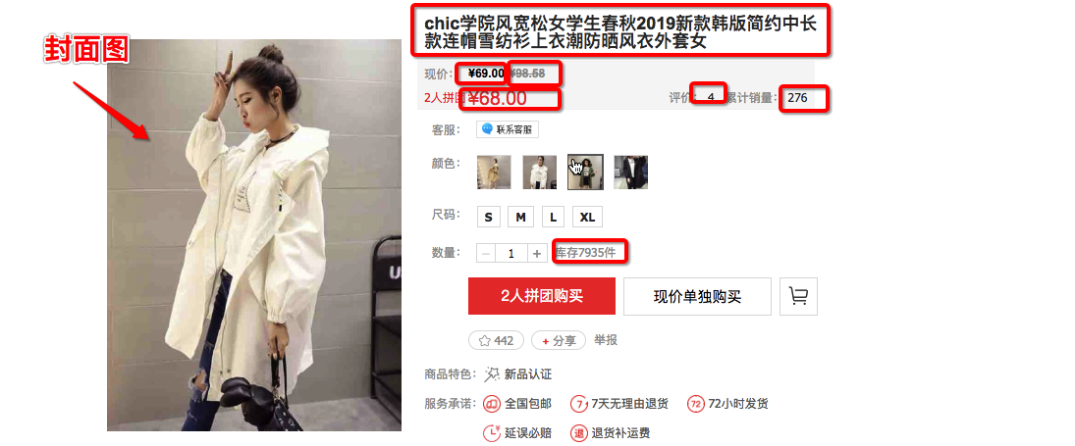
２．获取所有分类的商品数据，将商品数据存放在商品表中，需要获取的数据如下

Slide 4
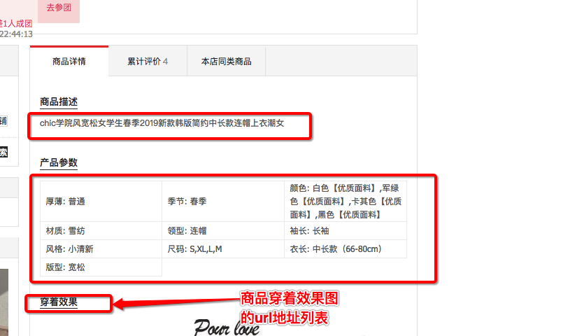

Slide 5
要求
１．将获取数据的数据库备份
２．将爬虫代码打包（代码需要写注释）
将以上两部统一分放在文件夹中，然后压缩发送到邮箱
ljhyigehaaoren@sina.com
压缩文件命名：班级＋姓名（文件的名称一定要是班级＋姓名）（先统一交给组长，组长发给我）

